Slide 1

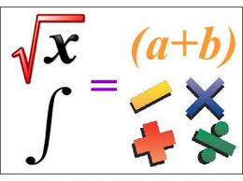
Un acercamiento a máximos y mínimos
Campus Mexicali Centro
MATEMÁTICAS I
Docente: Fco.Noé Íñiguez Ramírez

Slide 2
Justificación
Las matemáticas existen porque día a día nos encontramos frente a ellas, sin ellas no podríamos hacer la mayoría de nuestra rutina, necesitamos las matemáticas constantemente, en la escuela, en la oficina, cuando vamos a preparar un platillo, etc. En las ciencias las matemáticas han tenido un mayor auge porque representan la base de todo un conjunto de conocimientos que el hombre ha ido adquiriendo.

Slide 3
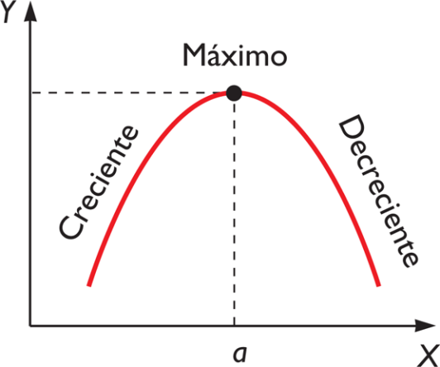
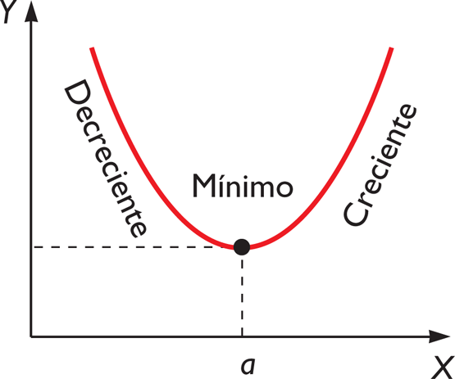
MÁXIMOS Y MÍNIMOS
Entre los valores que puede tener una función (Y) puede haber uno que sea el mas grande y otro que sea el mas pequeño. A estos valores se les llama respectivamente punto máximo y punto mínimo absolutos.

Slide 4

Máximos
Si una función continua es ascendente en un intervalo y a partir de un punto cualquiera empieza a decrecer, a ese punto se le conoce como punto crítico máximo relativo, aunque comúnmente se le llama sólo máximo.

Slide 5


Mínimos
Por el contrario, si una función continua es decreciente en cierto intervalo hasta un punto en el cual empieza a ascender, a este punto lo llamamos punto crítico mínimo relativo, o simplemente mínimo.
La pendiente de la recta tangente a una curva (derivada) en los puntos críticos máximos y mínimos relativos es cero

Slide 6
MÉTODOS PARA CALCULAR MÁXIMOS Y MÍNIMOS DE UNA FUNCIÓN
Obtener la primera derivada.
Igualar la primera derivada a cero y resolver la ecuación.
2
Y = X + 3x + 2

Slide 7
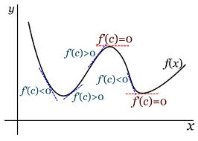
Se asignan valores próximos (menores y mayores respectivamente) a la variable independiente y se sustituyen en la derivada. Se observan los resultados; cuando estos pasan de positivos a negativos, se trata de un punto máximo; si pasa de negativo a positivo el punto crítico es mínimo.

Slide 8
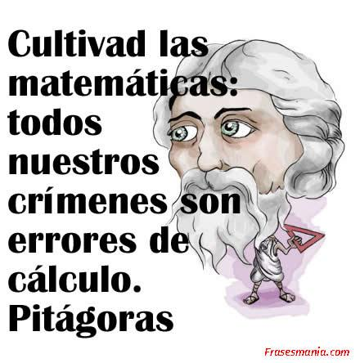
Ejemplo:
Y = X + 6x + 9
2

Slide 9
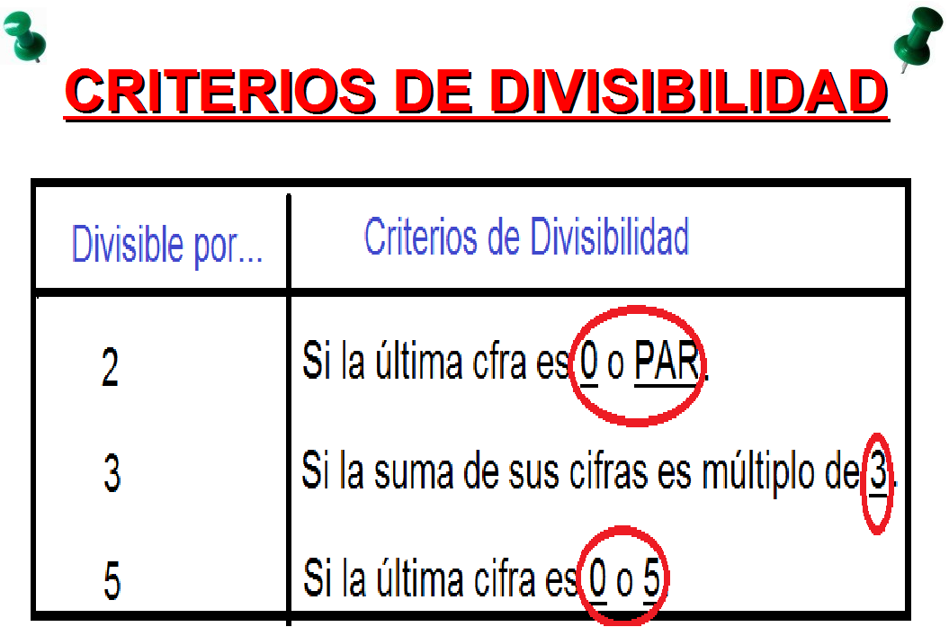
Ejemplo:

